Slide 1
Class 8
操作資料庫

Slide 2
📌SQL簡介
📌SQLite資料庫操作
📌Python存取SQLite資料庫初探
📌SQLite資料表操作

Slide 3
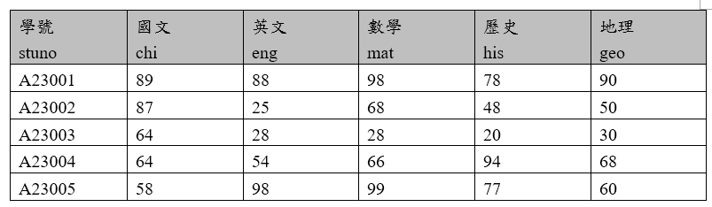
SQL簡介
成績資料表

Slide 4
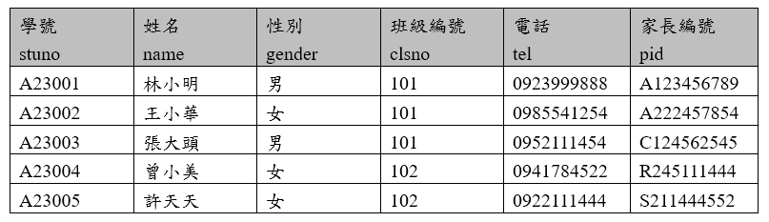
個人資料表

Slide 5
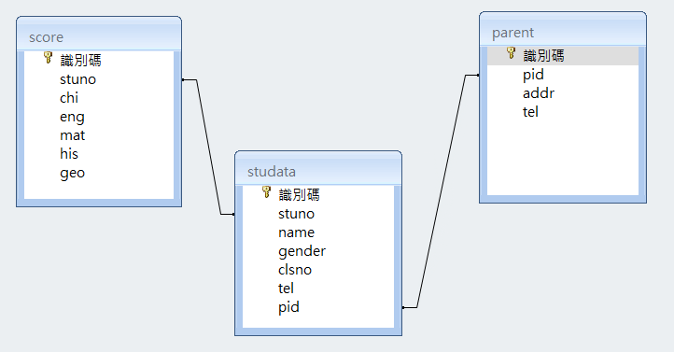
成績單資料表關係圖

Slide 6
操作資料庫的條件
💻首先，要有一個支援SQL語言的資料庫管理系統。
💻使用互動式介面操作此資料庫管理系統，或是透過程式介面連接到此資料庫管理系統，建立一個資料庫和需要使用到的資料表（可以使用SQL語法建立，也可以使用其它圖形式介面工具完成，不同的資料庫管理系統有不同的圖形式或文字式交談操作介面）。
💻使用SQL語法操作資料內容。

Slide 7
查詢資料SQL語法
SELECT 欄位名稱 FROM 資料表名稱
[WHERE 條件];

Slide 8
新增資料SQL語法
INSERT INTO 資料表名稱(欄位1 , 欄位2, ...)
VALUES(欄位1的值, 欄位2的值, ...);

Slide 9
刪除資料SQL語法
DELETE FROM 資料表名稱
WHERE 條件;

Slide 10
更新資料SQL語法
UPDATE 資料表名稱
SET 欄位=更新的值
WHERE 條件;

Slide 11
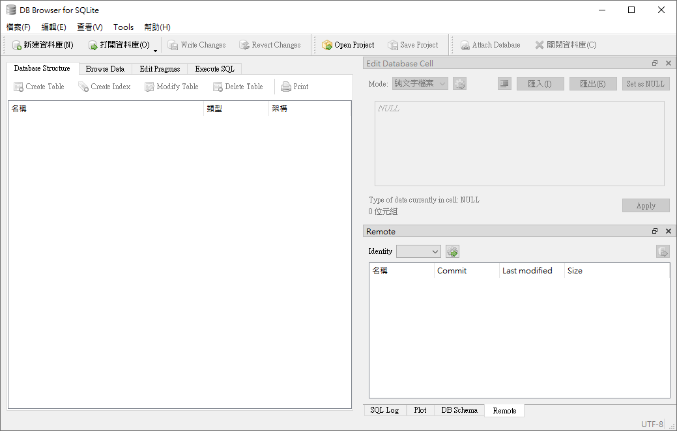
db browser for sqlite介面
SQLite資料庫操作

Slide 12
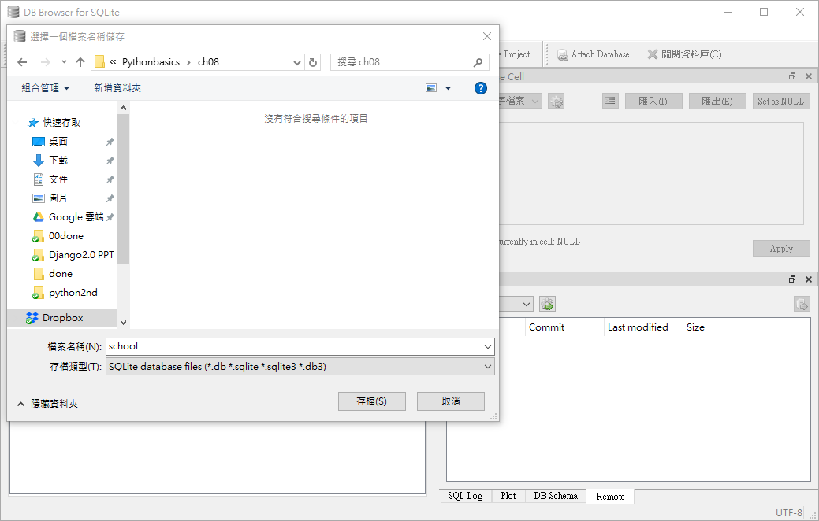
新建school資料庫

Slide 13
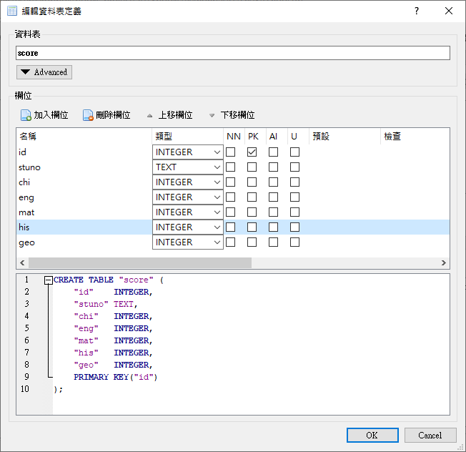
建立score資料表

Slide 14
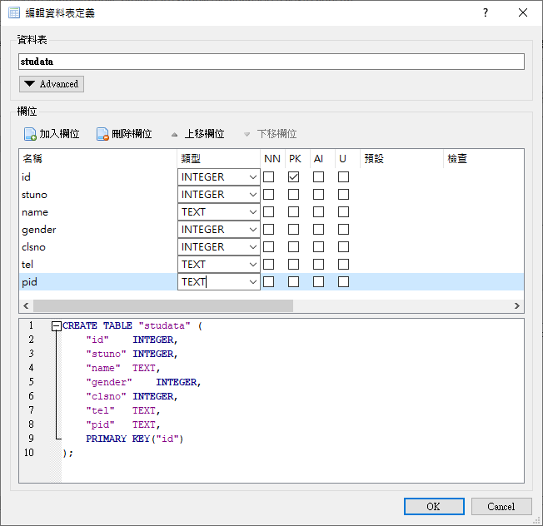
建立studata資料表

Slide 15
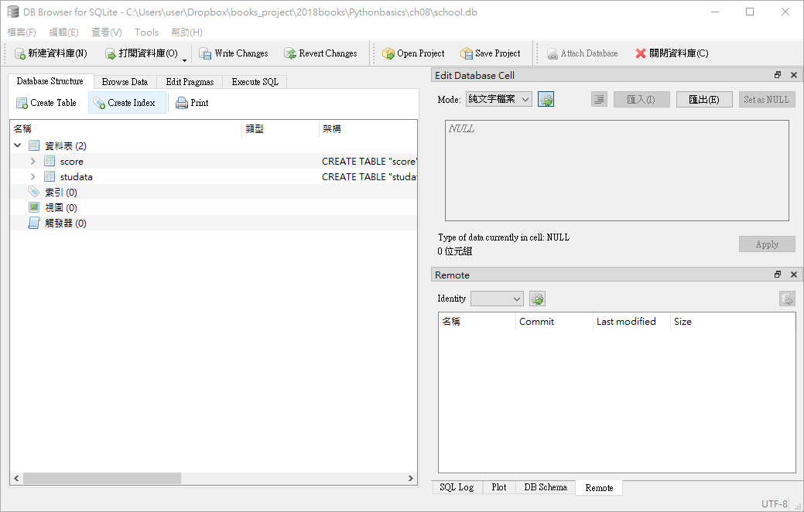
資料表建立完成之後的摘要

Slide 16
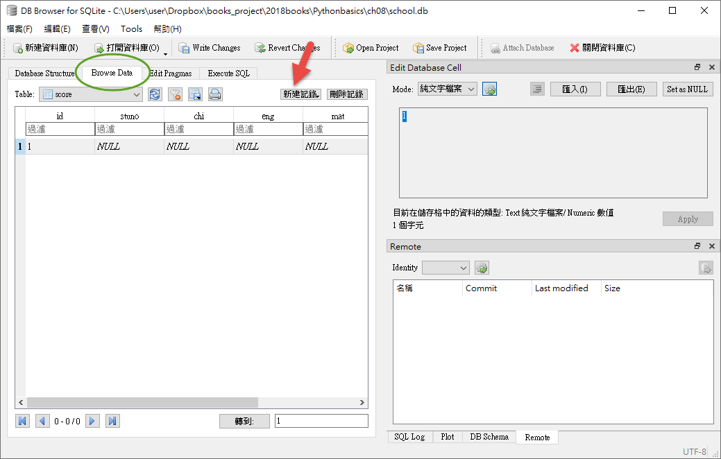
檢視、新建、以及刪除記錄的地方

Slide 17
顯示學生成績表
Python存取SQLite資料庫初探
#顯示學生成績表
import sqlite3
dbfile = "school.db"
conn = sqlite3.connect(dbfile)
rows = conn.execute("select * from score;")
for row in rows:
for field in row:
print("{}\t".format(field), end="")
print()
conn.close()

Slide 18
python操作sqlite資料庫標準步驟
1️⃣import sqlite3
2️⃣使用sqlite3.connect("資料庫檔案路徑")，它會傳回一個指標，習慣上會使用conn這個變數來接收它。
3️⃣利用前面所傳回的變數conn呼叫execute函數，函數中的內容就是SQL指令的字串。在execute執行之後，會傳回一個叫做Cursor的物件，它可以用來存取每一筆紀錄，也就是資料表中查詢結果的指標，由於會以列的型式來存取，因此習慣上在程式中會用rows或是cursor或是c這個變數來接收，在此程式例中是以rows來接收。
4️⃣接著，可以使用迴圈的方式把每一列找出來使用。

Slide 19
把學生成績存入資料庫中
#輸入學生成績
import sqlite3
dbfile = "school.db"
conn = sqlite3.connect(dbfile)
stuno = input("學號：")
chi = input("國文成績：")
eng = input("英文成績：")
mat = input("數學成績：")
his = input("歷史成績：")
geo = input("地理成績：")
sql_str = "insert into score(stuno, chi, eng, mat, his, geo) values('{}',{},{},{},{},{});".format(
stuno, chi, eng, mat, his, geo)
conn.execute(sql_str)
conn.commit()
conn.close()

Slide 20
把連續多筆學生成績存入資料庫中
#輸入學生資料表
import sqlite3
dbfile = "school.db"
conn = sqlite3.connect(dbfile)
stuno = input("學號：")
while stuno!="-1":
name = input("姓名：")
gender = input("性別：")
clsno = input("班級編號：")
tel = input("電話：")
pid = input("家長身份證字號：")
sql_str = "insert into studata(stuno, name, gender, clsno, tel, pid) values('{}','{}','{}','{}','{}','{}');".format(
stuno, name, gender, clsno, tel, pid)
conn.execute(sql_str)
stuno = input("學號：")
conn.commit()
conn.close()

Slide 21
從資料庫讀取成績並加以計算後顯示
#顯示學生的完整成績表（含總分及平均）
import sqlite3
dbfile = "school.db"
conn = sqlite3.connect(dbfile)
rows = conn.execute("select stuno, chi, eng, mat, his, geo, chi+eng+mat+his+geo, (chi+eng+mat+his+geo)/5 from score;")
print("學號\t國文\t英文\t數學\t歷史\t地理\t總分\t平均")
for row in rows:
for field in row:
print("{}\t".format(field), end="")
print()
conn.close()

Slide 22
執行結果
學號 國文 英文 數學 歷史 地理 總分 平均
A23001 80 98 34 55 67 334 66
A23002 89 99 45 89 90 412 82
A23003 89 90 87 88 90 444 88
A23004 99 89 90 99 100 477 95
A23005 89 56 88 90 52 375 75

Slide 23
利用SQL的聚合函數計算各科平均成績
#顯示學生各科的平均
import sqlite3
dbfile = "school.db"
conn = sqlite3.connect(dbfile)
rows = conn.execute("select stuno, avg(chi), avg(eng), avg(mat), avg(his), avg(geo) from score;")
print("學號\t國文\t英文\t數學\t歷史\t地理")
for row in rows:
for field in row:
print("{}\t".format(field), end="")
print()
conn.close()

Slide 24
使用inner join顯示 來自於2張資料表的內容
#依姓名顯示成績表--使用INNER JOIN
import sqlite3
dbfile = "school.db"
conn = sqlite3.connect(dbfile)
rows = conn.execute("select studata.name, score.chi, score.eng from score inner join studata on score.stuno = studata.stuno;")
for row in rows:
for field in row:
print("{}\t".format(field), end="")
print()
conn.close()

Slide 25
更新學生的成績資料
#成績修改程式
import sqlite3
dbfile = "school.db"
conn = sqlite3.connect(dbfile)
stuno = input("請輸入想要修改成績的學號：")
rows = conn.execute("select stuno, chi, eng, mat, his, geo from score where stuno='{}'".format(stuno))
row = rows.fetchone()
if row is not None:
print("學號\t國文\t英文\t數學\t歷史\t地理")
for field in row:
print("{}\t".format(field), end="")
print()
chi = input("國文=")
eng = input("英文=")
mat = input("數學=")
his = input("歷史=")
geo = input("地理=")
sql_str = "update score set stuno='{}', chi={}, eng={}, mat={}, his={}, geo={} where stuno='{}';".format(
stuno, chi, eng, mat, his, geo, stuno)
conn.execute(sql_str)
conn.commit()
conn.close()

Slide 26
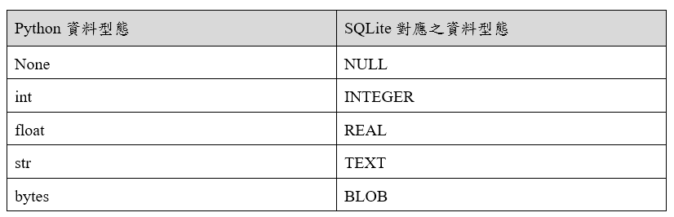
python與sqlite資料型態差異
SQLite資料表操作

Slide 27
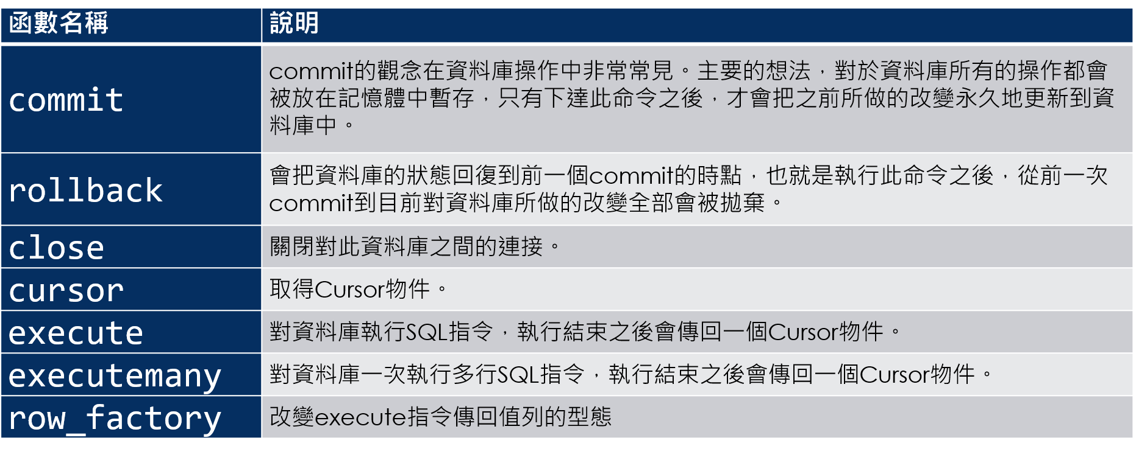
sqlite3.connection類別常用函數

Slide 28
使用cursor物件操作資料庫
import sqlite3
dbfile = "school.db"
conn = sqlite3.connect(dbfile)
cur = conn.cursor()
cur.execute("select * from score;")
print(type(cur.fetchone()))
print(cur.fetchone())
conn.close()

Slide 29
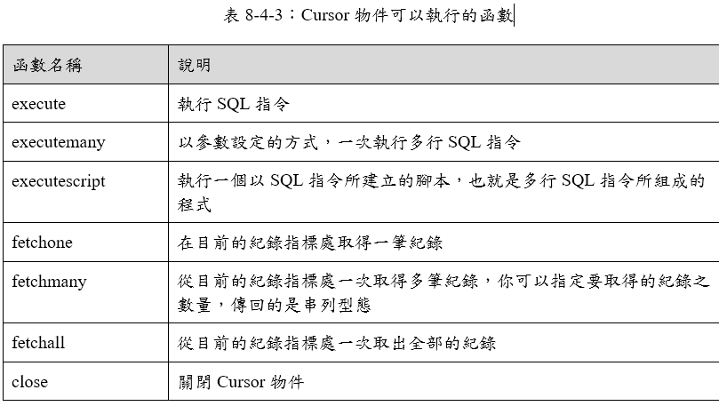

Slide 30
使用cursor物件操作資料庫
import sqlite3
dbfile = "school.db"
conn = sqlite3.connect(dbfile)
cur = conn.cursor()
cur.execute("select * from score;")
first3_records = cur.fetchmany(3)
all_records = cur.fetchall()
print(first3_records)
print(all_records)
conn.close()

Slide 31
raw物件操作資料庫
import sqlite3
dbfile = "school.db"
conn = sqlite3.connect(dbfile)
rows = conn.execute("select * from score;")
print(type(rows))
print(dir(rows))
print(type(rows.fetchone()))
conn.close()
<class 'sqlite3.Cursor'>
['__class__', '__delattr__', '__dir__', '__doc__', '__eq__', '__format__', '__ge__', '__getattribute__', '__gt__', '__hash__', '__init__', '__init_subclass__', '__iter__', '__le__', '__lt__', '__ne__', '__new__', '__next__', '__reduce__', '__reduce_ex__', '__repr__', '__setattr__', '__sizeof__', '__str__', '__subclasshook__', 'arraysize', 'close', 'connection', 'description', 'execute', 'executemany', 'executescript', 'fetchall', 'fetchmany', 'fetchone', 'lastrowid', 'row_factory', 'rowcount', 'setinputsizes', 'setoutputsize']
<class 'tuple'>

Slide 32
使用名稱來存取欄位
import sqlite3
dbfile = "school.db"
conn = sqlite3.connect(dbfile)
conn.row_factory = sqlite3.Row
cur = conn.cursor()
cur.execute("select * from score;")
rows = cur.fetchall()
print(rows[0].keys())
print(type(rows))
print(type(rows[0]))
print("學號\t國文\t英文")
for row in rows:
print("{}\t{}\t{}".format(row['stuno'], row['chi'], row['eng']))
['id', 'stuno', 'chi', 'eng', 'mat', 'his', 'geo']
<class 'list'>
<class 'sqlite3.Row'>
學號 國文 英文
A23001 80 90
A23002 56 84
A23003 85 95
A23004 65 55
A23005 75 68

